Slide 1
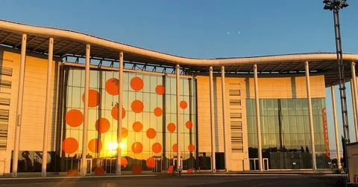
Создание прототипа навигатора для
Университета «Сириус»
Команда МОУ “Инженерно-технологический лицей”

Slide 2
Содержание
Актуальность проекта
Цель работы и задачи
1
2
Анализ области
Описание оригинальной идеи приложения
3
4
Как будет создаваться приложение
Макет интерфейса приложения
5
6

Slide 3
Раздел 01
Актуальность проекта

Slide 4

Раздел 01
Актуальность проекта
Цель
Почему именно сейчас?
Целевая аудитория
В данный момент времени очень важно для начинающих веб-разработчиков реализовывать, придумывать, реализовывать. Навигатор актуален, так как навигатор будет работать без интернета в условиях окружающей среды.
Целевой аудиторией предполагается что будут люди с ограниченными возможностями. Планируется дальнейшая доработка приложения. Доработка голосового помощника и другие возможности, для улучшения работы приложения с людьми, у которых ограниченные физические возможности.

Slide 5

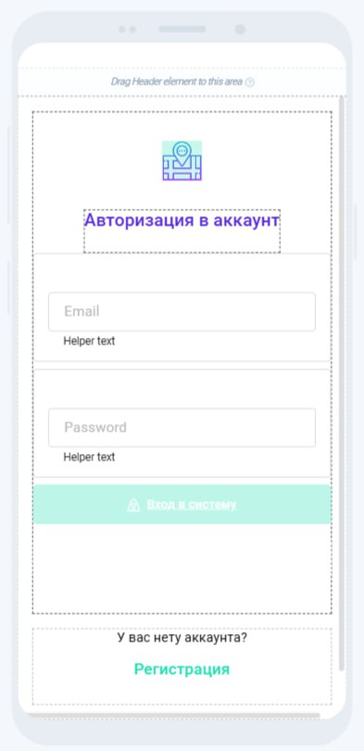
Раздел 01
Актуальность проекта
Навигатор для помещений может быть полезным инструментом для ориентировки внутри здания, либо же на территории. Он может помочь найти нужное направление, особенно если здание большое или запутанное. Так же навигатор может быть полезен для людей с ограниченными возможностями передвижения, которые могут использовать его для перемещения, внутри помещения.

Slide 6
Раздел 02
Цель работы и задачи

Slide 7

Раздел 02
Цель проекта
Разработать прототип приложения
для навигации внутри здания Университета,
а также предложить и реализовать идеи
по улучшению работы сервиса за счёт
использования технологий ИИ.

Slide 8
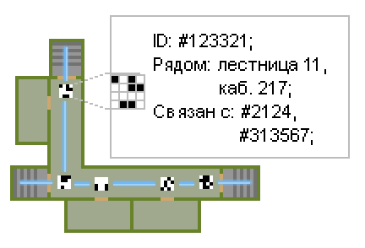
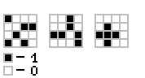
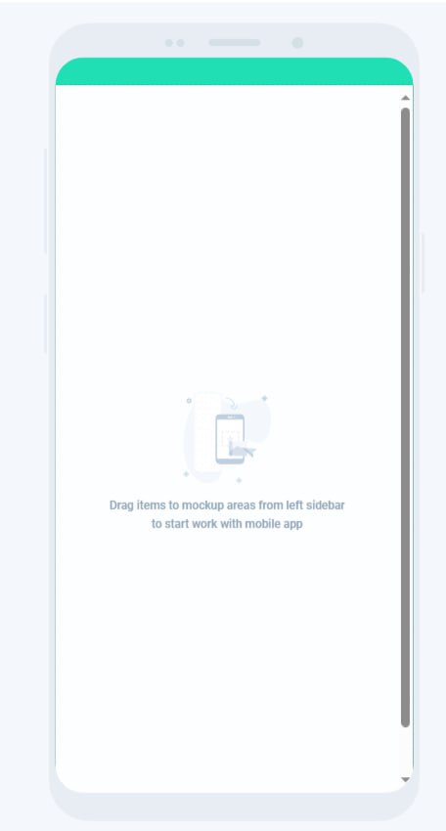
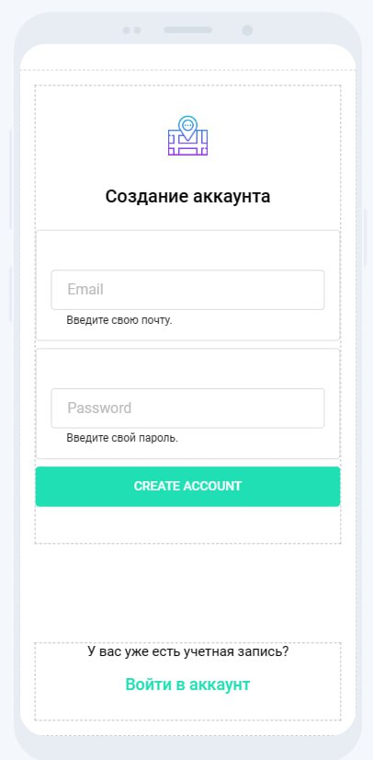
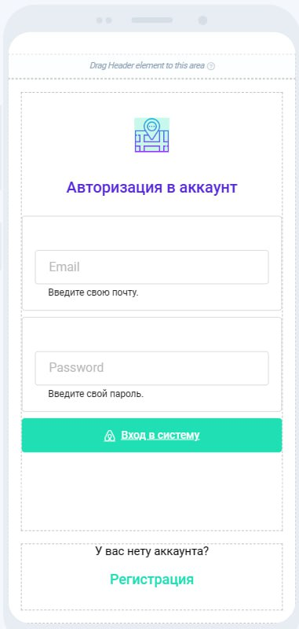
Раздел 02
Задачи работы
1. Разработать принцип навигации внутри помещения
3. Разработать идею приложения для навигации внутри помещения
2. Разработать идею взаимодействия пользователя с приложением
Разработать идею оработки изображения с помощью ИИ.

Slide 9
Раздел 03
Анализ области

Slide 10


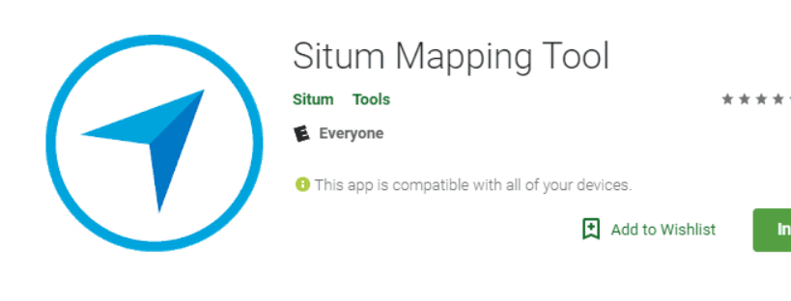
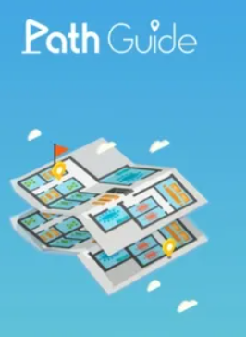
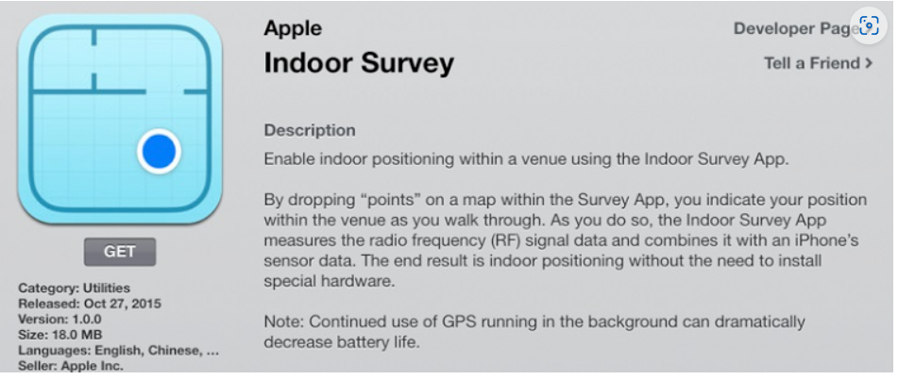
Раздел 03
Анализ области
INDOORS navigation
Упрощает ориентирование внутри общественной зоны.
Навигацию в помещениях позволяет осуществлять приложение, которое устанавливается на мобильные устройства.
Карта здания и актуальная информация о каждом помещении, которая регулярно обновляется.
Path Guide
Мобильное приложение не использует для работы технологию GPS. Шаги считаются с помощью акселерометра, а область передвижения определяется с помощью магнитометра смартфона.

Slide 11
Раздел 03
Анализ области
На рынке уже существуют мобильные приложения для определения положения в помещении, но все они умеют узкое применение или не пользуются популярностью.В наше время бывают разные приложения, от стандартных с обычным оформлением, до игр «гигантов», компании которые развиваются несколько лет и добились высоких успехов. В наше время очень важен дизайн, это как маркетинговый ход, ведь чем ваше приложение будет лучше – тем больше спроса будет на его установку.

Slide 12
Раздел 04
Описание идеи

Slide 13
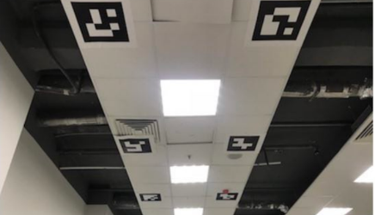
Раздел 04
Описание идеи
Размещение маркеров
Для того чтобы просто ориентироваться в помещении необходимо с одинаковой периодичностью разместить специальные маркеры, которые будут считываться в приложении. Также маркеры будут размещены у входа в значимые места. Маркер представляет собой чёрно-белое изображение, которое приложение считывает и преобразует в двоичный код. Представим ситуацию, вы заблудились внутри здания, на -3-ем этаже, в подвале. Вам нужно попасть в холл, то есть на 1-ый этаж. Чтобы пройти, вам нужно будет отсканировать маркер через наше приложение которое покажет маршрут.

Slide 14

Раздел 04
Описание идеи
При первом входе в приложение вам понадобится зарегистрироваться. Это нужно для удобства использования приложения на разных устройствах.
Приложение будет иметь гибкие настройки, для того, чтобы вы могли настроить его как вам хочется.
Для определения местоположения приложению будет нужна фотография ближайшей к вам метки. Эта фотография будет обрабатываться приложением с помощью ИИ.
После сканирования метки приложение будет показывать ваше местоположение и ближайшие к вам места на карте.

Slide 15
Раздел 05
Как будет создаваться приложение

Slide 16

Раздел 05
Как будет создаваться приложения
Разработка. Начало.
Приложение разрабатывается командой разработчиков. Создание приложения – это сложный процесс как для команды, так и для всех нас в понимании сути. Каждый человек в команде играет огромную роль, такие как технический специалист, дизайнер, веб-разработчик и многие другие. Каждый отвечает за свою роль, дизайнер – за дизайн, технический специалист – за эффективность работы приложения и так далее.

Slide 17
Раздел 05
Язык программирования
Язык программирования.
Окончательный выбор
Как будет создаваться приложения
Многие люди пишут на разных языках программирования. Но для приложений нужен особый подход. Часто используют язык программирования Java, что делает приложением "гибким", ведь будет добавлено больше библиотек и фреймворков. Но в Java так же есть и огромные минусы. Так что этот вариант можно убрать. Тот же самый C# либо C++.
Поговорим про C#, говорят что это просто улучшенная версия Java, так это и есть. Минусов для C# Нету. Так же есть язык C++, который известен в большом кругу лиц. Но C и C++ в большем смысле своего слова не предназначены для этого. Поэтому лучше использовать C#
Иерархия
1. Уровень интерфейса пользователя (UI):
Верхний уровень, где пользователь взаимодействует с приложением.
2. Уровень логики приложения:
Этот уровень обрабатывает логику приложения, включая определение маршрутов, обработку ввода пользователя и взаимодействие с сервисами карт и местоположения.
3. Уровень доступа к данным:
- Этот уровень обеспечивает доступ к данным, таким как карты и информация о местоположении.
4. Уровень инфраструктуры:
- Этот уровень обрабатывает низкоуровневые детали, такие как управление ресурсами устройства (например, GPS), обработку ошибок и безопасность данных.
Выбор библиотек и фреймворков
Для создания приложения на C# для навигации можно использовать различные библиотеки и фреймворки:
- Xamarin: Позволяет разрабатывать кросс-платформенные приложения для Android и iOS,
- .NET Core: Подходит для создания серверной части приложения, обеспечивающей взаимодействие с базами данных и другими службами.
- Leaflet или Google Maps API: Для отображения карт и реализации функций навигации на веб-приложении.，

Slide 18
Раздел 06
Макет интерфейса приложения

Slide 19
Раздел 06
Макет интерфейса приложения
Регистрация
Авторизация
Добавление изображения

Slide 20

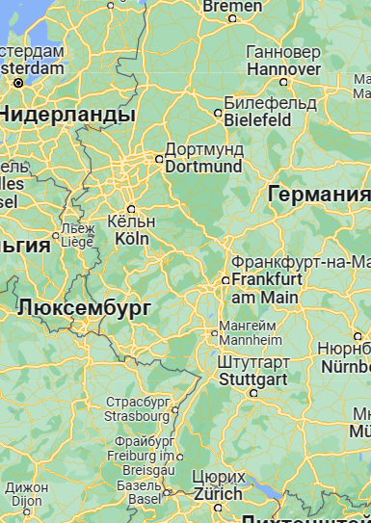
Раздел 06
Макет интерфейса приложения
Новое уведомление
Пришло новое уведомление:
Ваше местоположение определено.
Уведомления могут быть полезными для того, чтобы информировать пользователей о различных событиях и изменениях. Например, уведомление может сообщить о новом сообщении в мессенджере, о новом письме на электронной почте, о важных обновлениях приложения или сайта, о приближающихся праздниках или событиях, и т.д. Это помогает пользователям быть в курсе всех важных событий и не пропускать ничего важного.
Приложение должно отправлять уведомления в удобное время, для этого будет использован ИИ.

Slide 21

Спасибо за просмотренную презентацию!
Желаем хорошего времяпровождения.
С наилучшими пожеланиями команда МОУ "Инженерно-технологический лицей"

